Slide 1
Bank Customer Churn
¿Podemos predecir la retención de un cliente de un banco?
Autor: Reyes Luis Andrés

Slide 2
Índice
Contexto y Audiencia
Hipótesis/Preguntas de Interés
Metadata
Análisis Exploratorio
Insights y Recomendaciones

Slide 3
Contexto:
La retención de clientes es esencial para la salud financiera y la reputación a largo plazo del banco. La pérdida de clientes no solo impacta los ingresos, sino que también puede afectar la confianza en la institución financiera. La retención se vuelve crucial, ya que la adquisición de nuevos clientes resulta más costosa que mantener a los existentes.
Comprender los factores que contribuyen a la pérdida de clientes permite al banco tomar medidas proactivas para retenerlos. Esta estrategia no solo preserva la base de clientes, sino que también contribuye directamente a la mejora de la rentabilidad general de la institución.
Audiencia:
Este proyecto está dirigido a la alta dirección del banco, gerentes de relaciones con clientes, analistas de datos y equipos de marketing. Los resultados y recomendaciones generados no solo benefician internamente al banco, sino que también pueden ser valiosos para otros profesionales del sector financiero que enfrentan desafíos comparables en la retención de clientes.

Slide 4
Hipótesis/Preguntas de Interés
Pregunta: ¿Cómo influyen las variables demográficas como la edad, género y estado civil en la retención de clientes?
Hipótesis: La retención puede variar según la edad, siendo los clientes más jóvenes o casados más propensos a permanecer.
Pregunta: ¿Existe una relación entre la retención y la cantidad de productos que tiene un cliente?
Hipótesis: Los clientes con múltiples productos bancarios pueden tener una mayor retención.
Pregunta: ¿Cómo afectan las variables financieras como límite de crédito, monto total de transacciones y recuento de transacciones a la retención?
Hipótesis: Clientes con límites de crédito más altos o mayores transacciones son más propensos a permanecer.
Pregunta: ¿La educación del cliente juega un papel en la retención?
Hipótesis: Niveles educativos más altos podrían asociarse con una mayor retención.
Pregunta: ¿Cómo afecta la inactividad del cliente en la retención?
Hipótesis: Clientes más activos, medidos por la inactividad, podrían tener una retención más alta.
Pregunta: ¿El tipo de tarjeta de crédito está relacionado con la retención?
Hipótesis: Clientes con tarjetas de crédito de nivel superior pueden tener una retención más alta.
Pregunta: ¿Hay una relación significativa entre el nivel de ingresos y la retención?
Hipótesis: Ingresos más altos pueden estar asociados con una mayor retención.

Slide 5
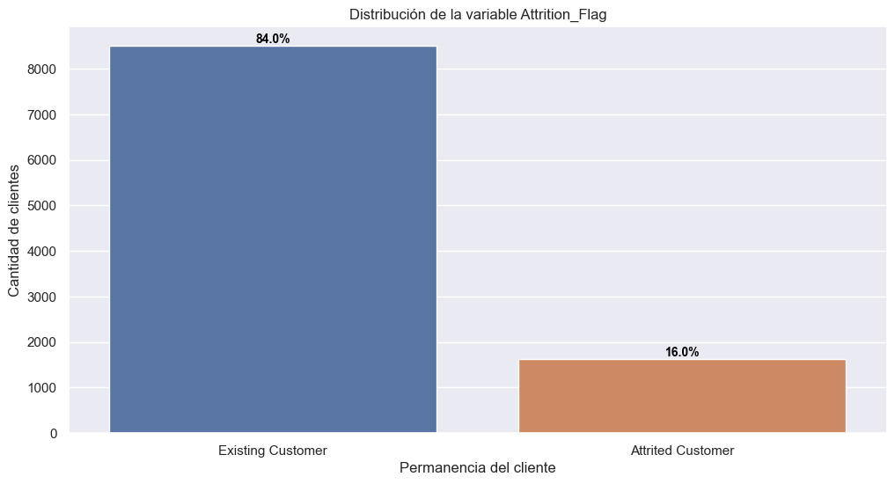
Metadata
Variable target
Variables para análisis
Se cuenta con datos demográficos (edad, estado civil, etc.), financieros (límite de crédito, cantidad de productos, etc.), de comportamiento (cantidad de transacciones, promedio de uso de tarjeta de crédito, etc.) como así también de actividad (cantidad de meses activo o inactivo, meses en relación con el banco, etc.).
Cantidad de Clientes
10127

Slide 6
Análisis Exploratorio

Slide 7
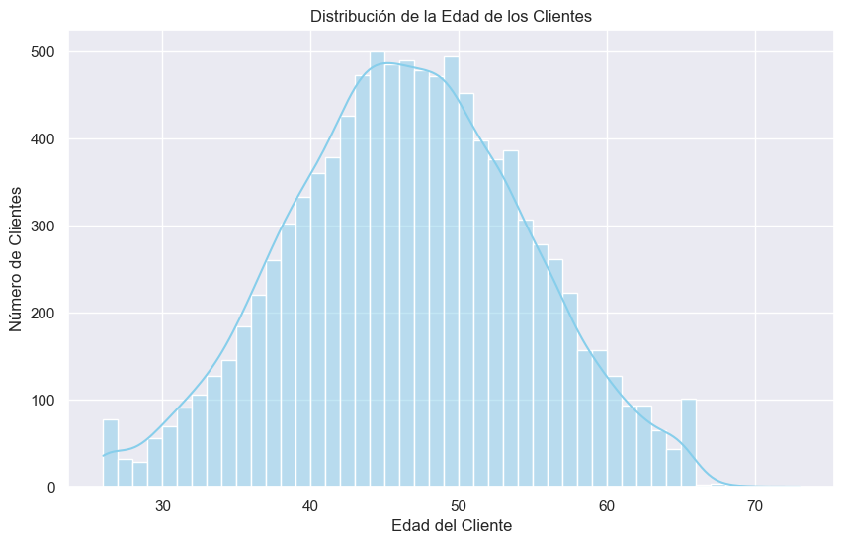
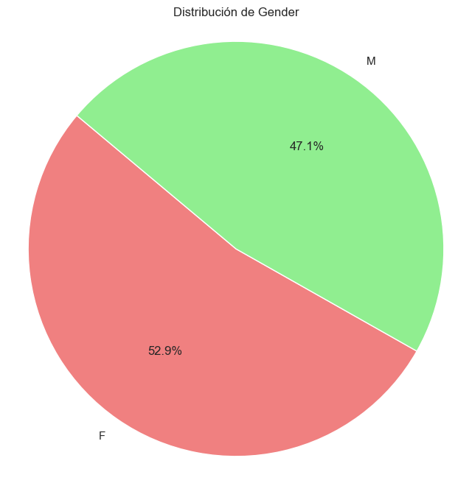
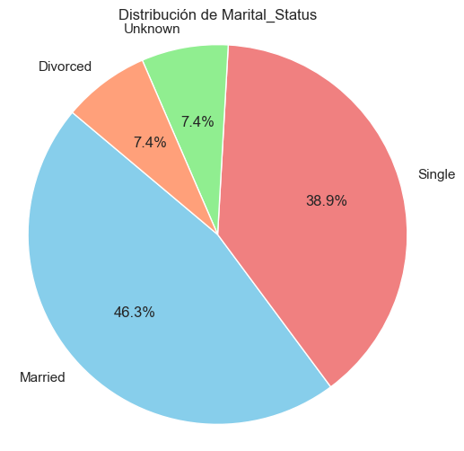
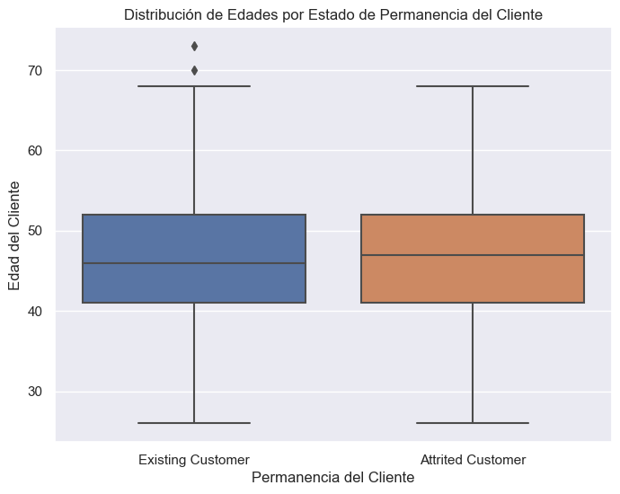
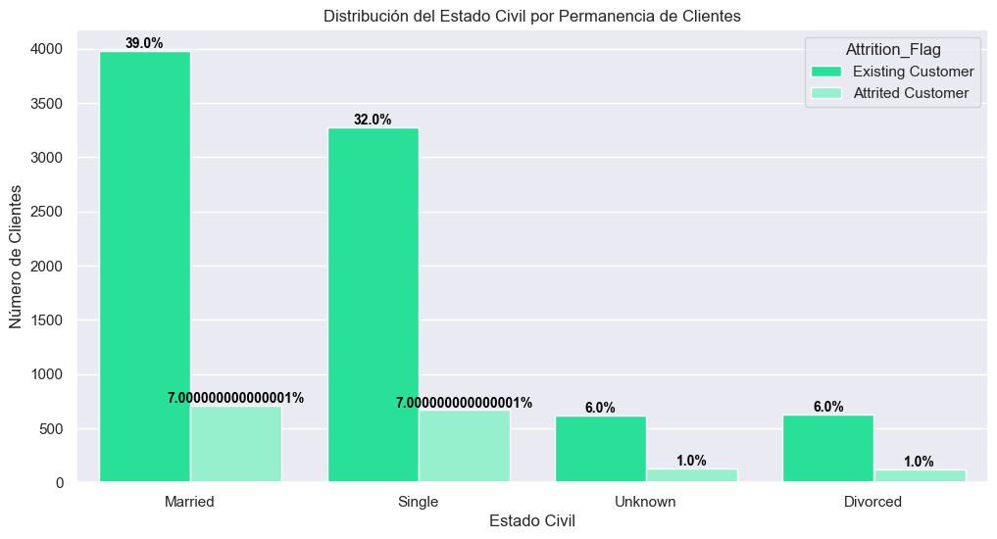
¿Cómo influyen las variables demográficas como la edad, género y estado civil en la retención de clientes?
La distribución de edades en nuestro conjunto de datos sigue una tendencia normal, con pocos clientes en los extremos de edad, ya sea jóvenes o de edad avanzada. Esta distribución se mantiene uniforme tanto para los clientes que permanecen como para los que ya se fueron. Este hallazgo sugiere que la edad puede no ser un factor predictivo significativo para la retención de clientes en nuestro banco.
Casi la mitad de nuestros clientes están casados, y la otra mitad son solteros, en una proporción sorprendentemente equitativa. Solo alrededor del 7% de los clientes están divorciados. Sin embargo, el análisis indica que el estado civil de los clientes no presenta un valor significativo para la predicción de retención.
La distribución de género de los clientes del banco es prácticamente equitativa en ambos casos, lo que sugiere que esta variable no parece tener un impacto significativo en la retención de clientes.

Slide 8
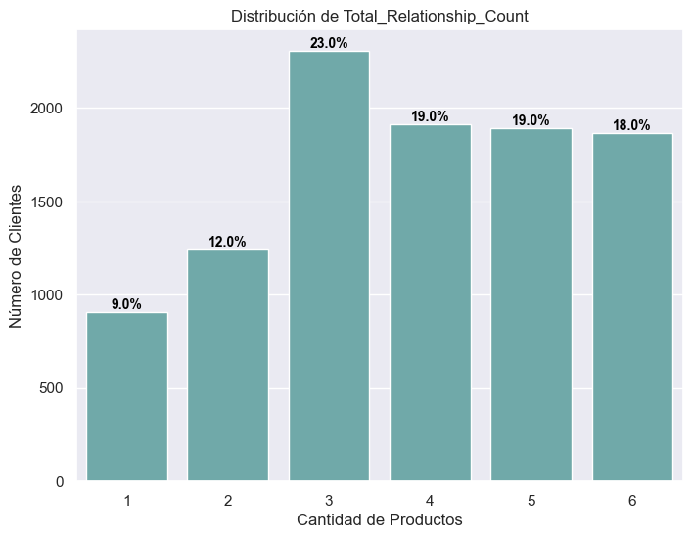
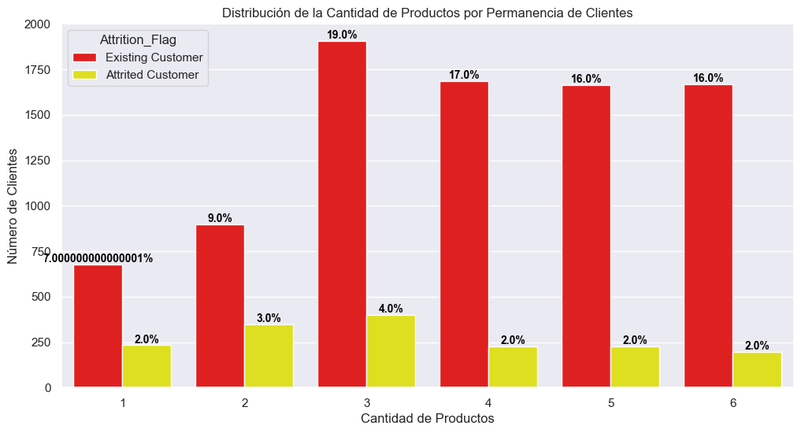
¿Existe una relación entre la retención y la cantidad de productos que tiene un cliente?
El 79% de los clientes tiene tres o más productos del banco.
Sin embargo la cantidad de productos contratados por los clientes no muestra un valor predictivo importante.

Slide 9
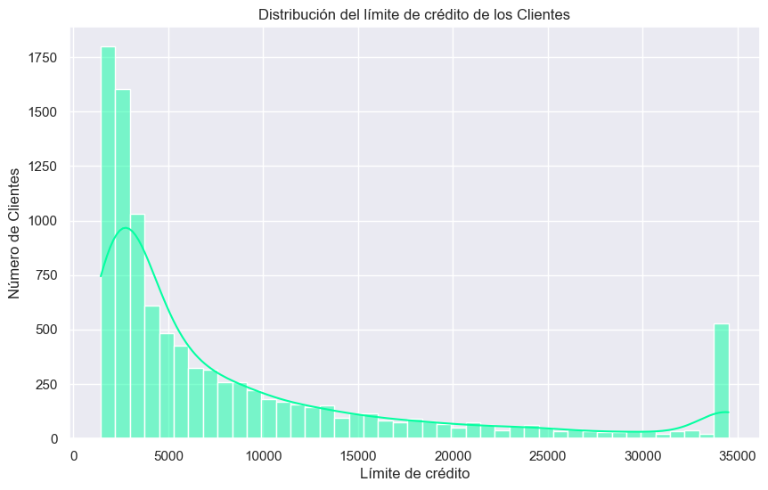
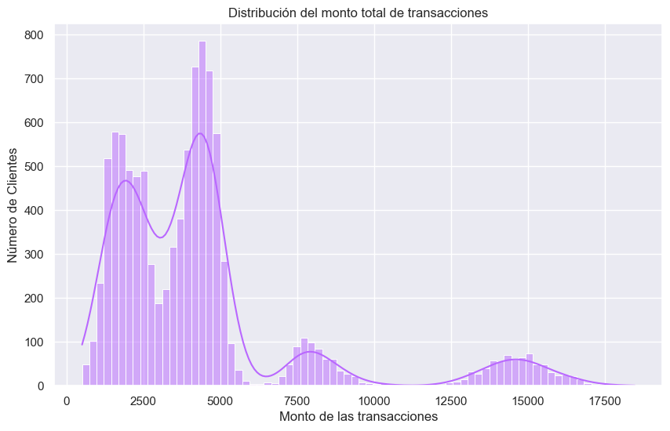
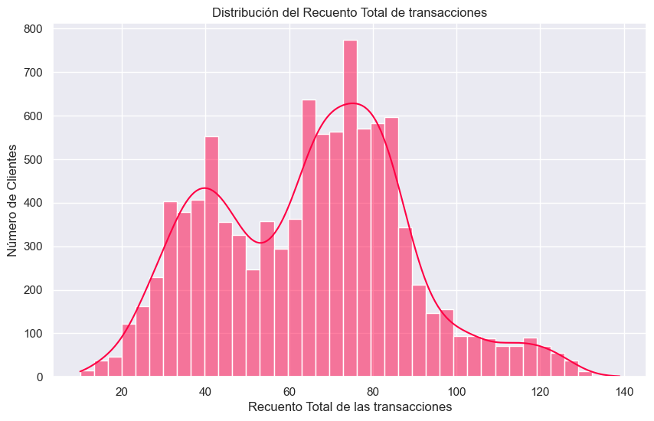
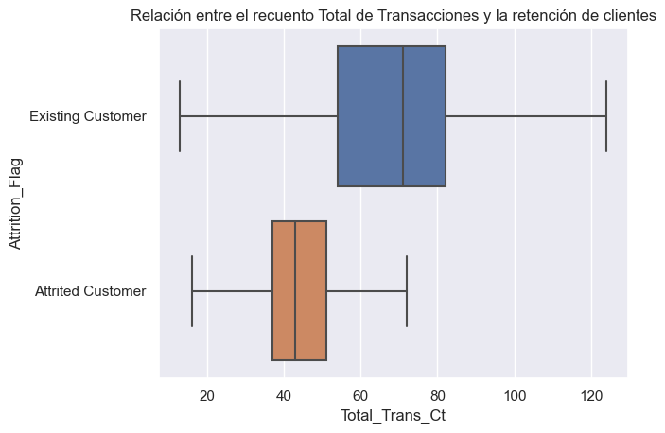
¿Cómo afectan las variables financieras como límite de crédito, monto total de transacciones y recuento de transacciones a la retención?
El recuento total de transacciones muestra dos picos importantes, dichos picos podrían indicar dos grupos diferentes de clientes con diferentes comportamientos de transacción.
Al analizar el total del recuento de las transacciones contra los clientes retenidos vemos notoriamente que estos manejan una cantidad de transacciones muy superior que aquellos clientes que dejan de serlo.
Esta variable sigue una distribución asimétrica positiva, la cola derecha más larga sugiere que hay un grupo de clientes con límites de crédito considerablemente altos. Esto podría deberse a factores como ingresos elevados, historial crediticio sólido o relaciones más largas con el banco.
En los montos de las transacciones, observamos una distribución multimodal, ya que parece haber cuatro grupos significativos, cada uno de los cuales sigue una distribución normal. Cada pico en el gráfico podría representar un grupo de clientes con un comportamiento específico en términos de montos de transacciones. Por ejemplo, podríamos tener grupos de clientes que realizan transacciones pequeñas y frecuentes, así como grupos que realizan transacciones grandes y menos frecuentes.

Slide 10
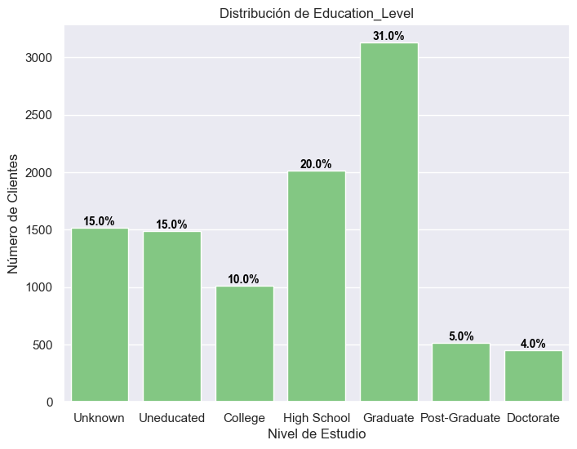
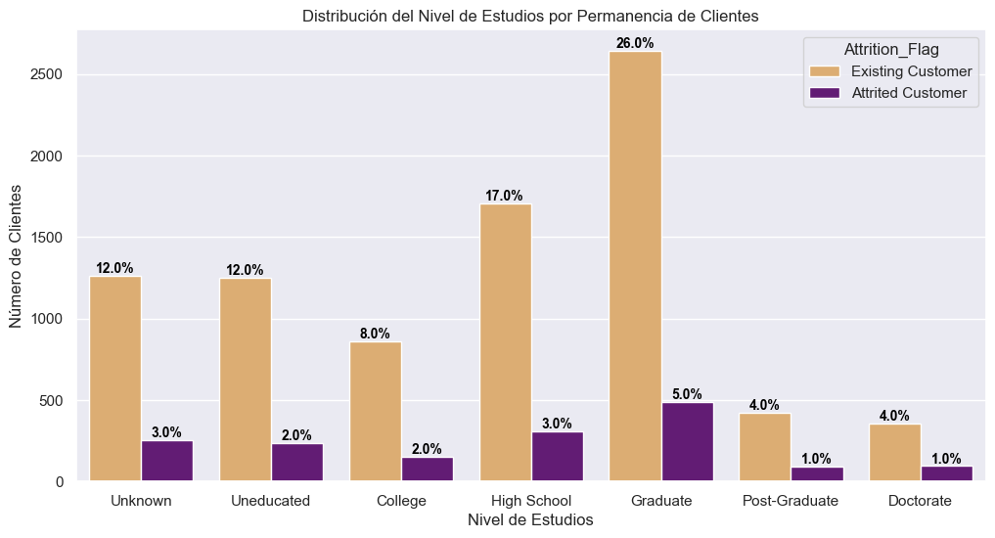
¿La educación del cliente juega un papel en la retención?
Podemos afirmar que el 70% de los clientes posee educación, mientras que el 30% restante no la posee. De este 30%, un 15% se clasifica como desconocido.
La comparativa con el nivel de retención de clientes nos demuestra que el nivel de educación no es un factor de gran importancia.

Slide 11
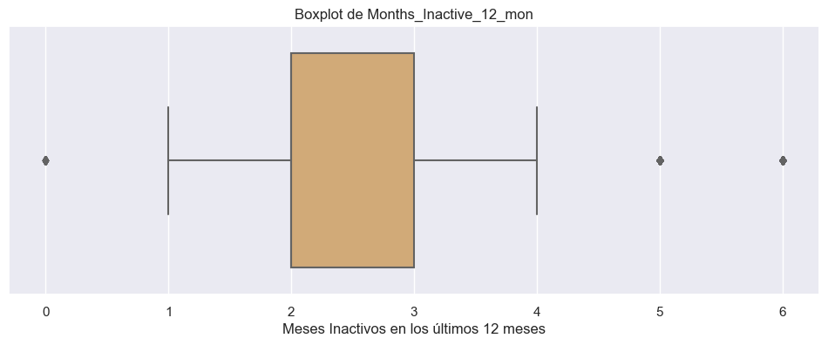
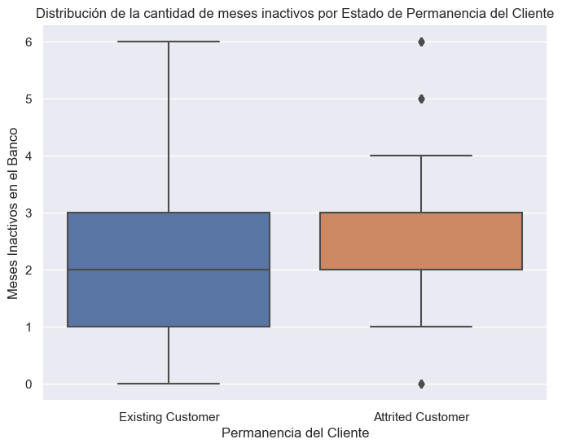
¿Cómo afecta la inactividad del cliente en la retención?
La mayoría de los clientes que permanecen inactivos lo hacen durante un período de 2 a 3 meses.
Los clientes retenidos tienden a tener tiempos de inactividad más bajos en comparación con los clientes perdidos, cuyos tiempos de inactividad tienden a ser más dispersos.

Slide 12
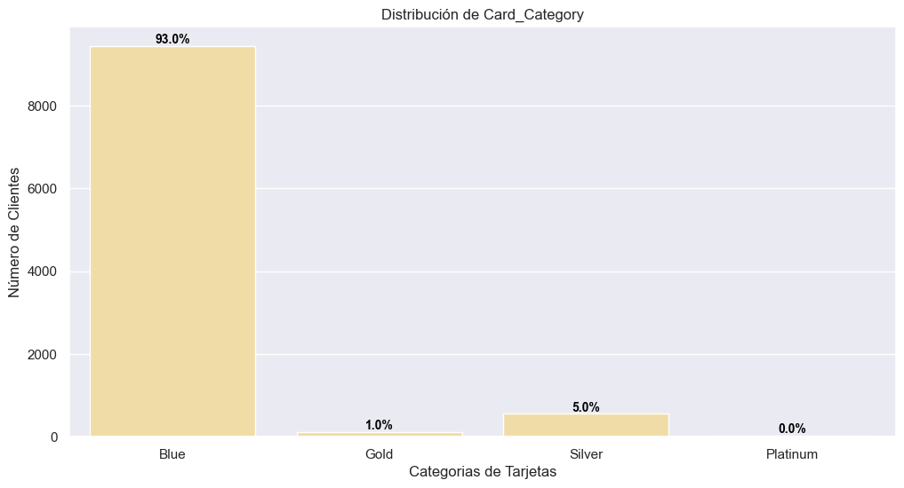
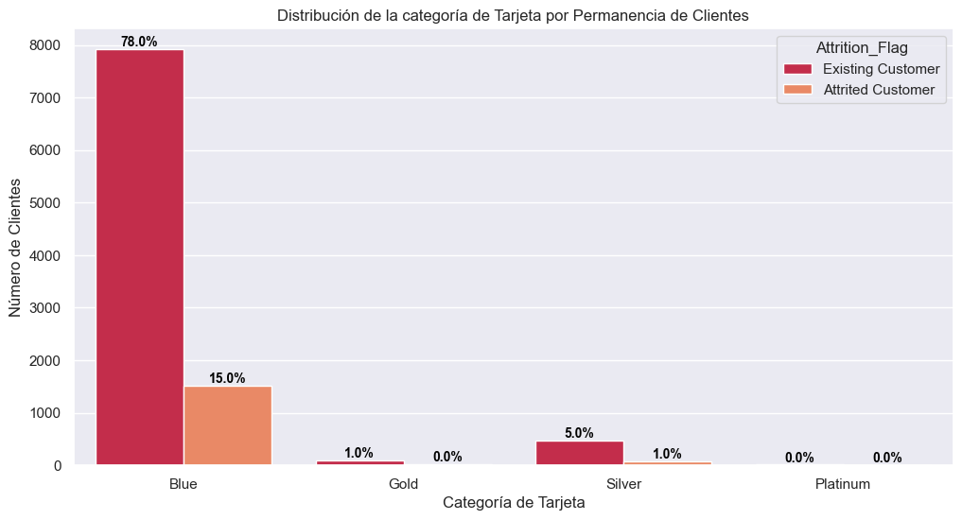
¿El tipo de tarjeta de crédito está relacionado con la retención?
El 93% de los clientes, es decir, prácticamente la totalidad, utiliza un paquete básico de tarjetas. La mayoría de los clientes posee el tipo de tarjeta Blue. Aunque los grupos restantes son pequeños en cantidad, ser cliente con uno de estos paquetes podría ser un indicativo de que el cliente tendrá alta probabilidad de permanecer más tiempo en el banco.

Slide 13
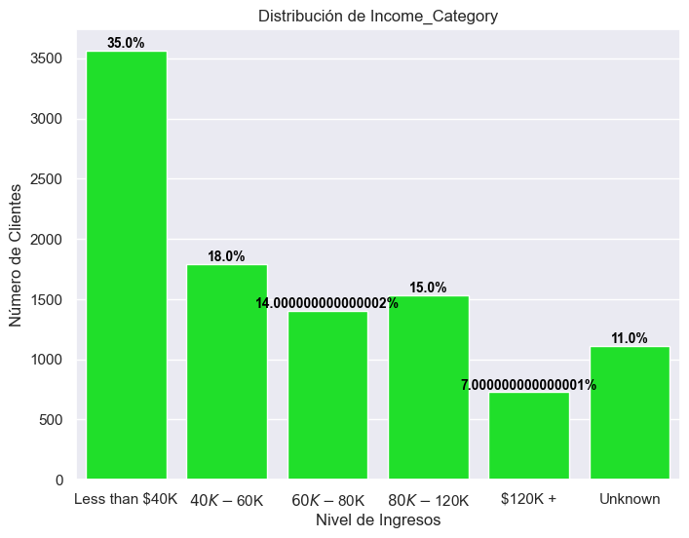
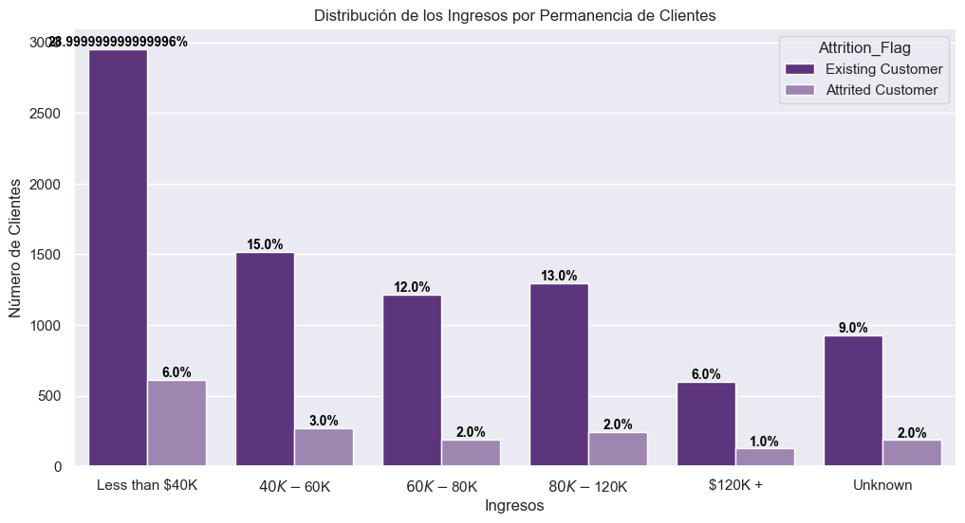
¿Hay una relación significativa entre el nivel de ingresos y la retención?
Contamos con un 67% de los clientes del banco que tienen ingresos inferiores a los $80,000, y un 82% con ingresos por debajo de los $120,000, aunque también se registra un 11% con ingresos desconocidos.
La permanencia de los clientes en base a sus ingresos parece tener un valor predictivo bajo.

Slide 14
Insights y Recomendaciones

Slide 15
Insights
Un análisis más exhaustivo del comportamiento transaccional de los clientes, como la cantidad y los montos de las transacciones, pueden ser buenos indicadores para predecir la permanencia de los clientes.
Los factores demográficos de los clientes no tiene un efecto alto a considerar para la retención de clientes.
Recomendaciones
Se sugiere afrontar campañas de Marketing sobre aquellos clientes con un margen de inactividad alto, o con una regularidad en la cantidad de transacciones y sus montos demasiadas bajas, invitando a aumentar la frecuencia de actividad con el banco.

